Slide 1
Підготовка наукової публікації

Slide 2
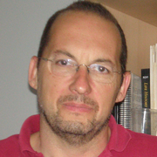
Якість викладення та представлення матеріалів
“I think that a large part of this business (академічного письма) consists of being able to explain in the simplest way possible very complex issues”
Juan Antonio Balbuena

Slide 3
Теж саме, але з гумором
Біля траси два рабини встановлюють щит із написом:
«Зупинися і подумай! Кінець вже близький!»
Повз них на величезній швидкості пролітає фура, і водій їм кричить:
— Пейсаті, як ви вже задовбали!
Вантажівка ховається за поворотом, і звідти чується гуркіт і гучний бульк.
Один рабин іншому:
— Мабуть, ти мав рацію. Треба було писати простіше: "Міст зруйнований".

Slide 4
Замість вступу
Які б чудові результати досліджень ви не отримали, вони нічого не означатимуть, якщо ви не зможете їх опублікувати.
Дослідник зобов'язаний подати письмовий звіт про те, що він зробив, чому зробив, як це зробив, і яким новим знанням ощасливив людство.
Західні колеги, стверджують, що більшу частину свого часу, до 70-80%, вони витрачають на написання статей, звітів, проектів, а зовсім не на проведення експериментів, обробку результатів або розрахунки.

Slide 5
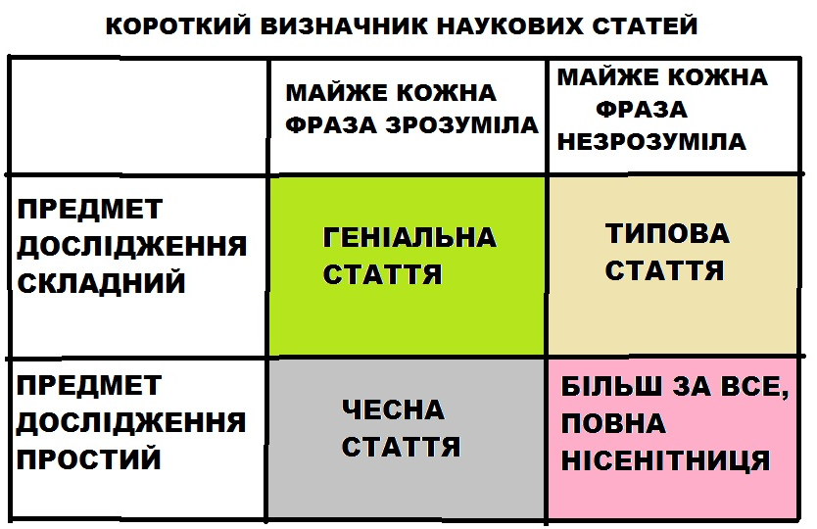

Slide 6
Чому ви плануєте писати статтю?
Прийшов час
Треба для кар'єри
Маю час та натхнення
Поділитися новими результатами
Головна мета наукової публікації - познайомити наукове товариство, громадськість з результатами дослідження автора, а також позначити його пріоритет в обраній сфері науки

Slide 7
ОСНОВНІ ЗАСАДИ АКАДЕМІЧНОГО ПИСЬМА
Основою академічного письма є металінгвістичні вміння і навички, тобто вміння читати і розуміти текст, аналізувати його, читати написане критично, формулювати індивідуальну, авторську і конкретну позицію тощо.
Академічне письмо має навчити висловлювати та обґрунтовувати свої власні ідеї за допомогою короткого, переконливого і зручно організованого наукового тексту

Slide 8
Західні фахівці виділяють три підгрупи вмінь, необхідних для успішного оволодіння навичками академічного письма:
➢ академічна грамотність (читання, усна і письмова мова з урахуванням мети висловлювання; вираження думок за допомогою інструментарію дискусій і досліджень);
➢ інформаційна грамотність (визначення інформаційних потреб і пошук джерел інформації; їх оцінка і переробка);
➢ міжкультурна грамотність (знання про різні культури, зокрема про традиції і цінності).

Slide 9
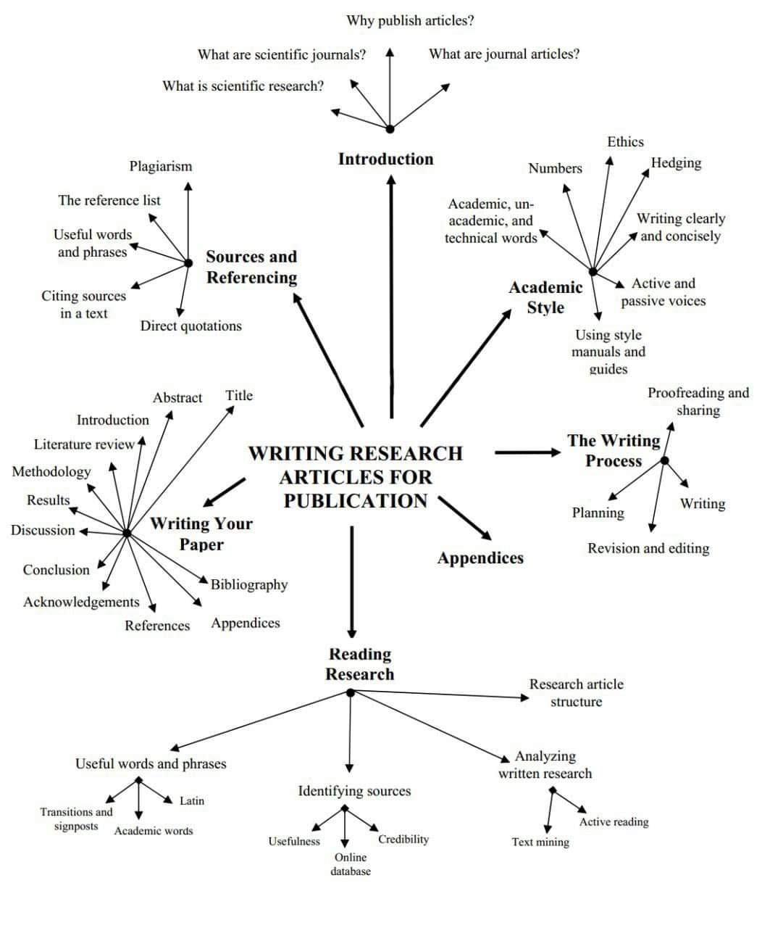

Slide 10
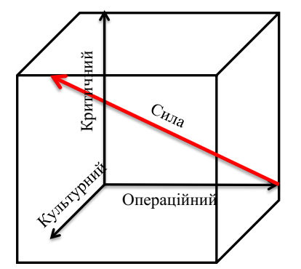
Сучасне поняття академічної грамотності
Тривимірна модель Білла Гріна

Slide 11
Тривимірна модель Білла Гріна
Основна ідея цієї моделі полягає в тому, щоб розглядати взаємодію між трьома ключовими вимірами (або осями), які характеризують систему:
Критичний вимір (вертикальна вісь) — відповідає за стратегічний рівень аналізу. Він зосереджений на довгострокових цілях, цінностях, місії та впливі на систему. Це рівень, де приймаються найважливіші рішення.
Культурний вимір (горизонтальна вісь) — стосується взаємодії між людьми, їхньої поведінки, цінностей, традицій і комунікацій у системі. Цей вимір важливий для розуміння соціальної динаміки у системі.
Операційний вимір (глибина куба) — стосується практичної реалізації процесів, операцій і завдань. Він охоплює щоденну діяльність, технічні аспекти та ресурси, які використовуються для досягнення цілей.
Червона стріла: "Сила"
Червона стріла, що проходить через куб, символізує силу або ефективність системи. Вона показує, як ці три виміри взаємодіють між собою для досягнення загальної мети. Чим краще збалансовані ці виміри, тим ефективнішою є система.

Slide 12
Наукові статті виконують такі функції
дослідницьку – містять результати наукового дослідження та є джерелом нового знання;
презентаційну – представляють дослідника в науковому товаристві, показують його внесок у створення нового знання;
оцінну – оцінюють стан наукових досліджень з тієї чи тієї проблеми;
комунікативну – слугують способом спілкування дослідників

Slide 13
Різновиди читання текстів
Переглядове читання спрямовується на попереднє ознайомлення із книгою і виділення ключових слів, зокрема, в анотації, змісті, передмові /вступі, окремих частинах тексту.
Ознайомлювальне читання передбачає загальне ознайомлення із змістом тексту та вияв його основної ідеї.
Поглиблене читання – це детальне опрацювання наукового тексту, його аналіз та оцінка: виписування понять з їх поясненням; неодноразове перечитування окремих частин у тексті.
Аналітико–критичне, творче читання спрямовується на постановку різного типу питань до тексту, сортування наукового матеріалу під певним кутом зору, коментарі до фрагментів наукового тексту, його рецензування.

Slide 14
Залежно від обсягу викладеного матеріалу та спрямованості дослідження наукові статті поділяють на дослідницькі, оглядові та повідомлення
У дослідницькій статті автор розгорнуто подає результати наукового дослідження та репрезентує нові наукові знання.
Різновидом дослідницької статті є методична стаття. У ній автор пропонує та описує новий метод чи нову модифікацію існуючого методу, розповідає про методологію будь-чого.
Оглядова наукова стаття містить узагальнену інформацію про значну кількість досліджень у тій чи іншій науковій галузі за визначений період часу. У ній автори критично розглядають інформацію з певної теми, структурують її, пропонують нові напрями і підходи досліджень
Жанр наукового повідомлення – це різновид наукової статті. Від останньої воно відрізняється переважно обсягом У науковому повідомленні автор коротко, без деталізації, викладає результати наукового дослідження, акцентуючи увагу на основних аспектах нових наукових знань

Slide 15
Визначитися з форматом публікації
Оглядова стаття (https://iwaponline.com/pages/how_to_review_a_paper )
Наводиться огляд літератури за темою або напрямом. Важливо показати авторське, критичне, ставлення до розглянутого матеріалу.
Оглядові статті пропонують нове бачення або тлумачення теми через ретельне та системне оцінювання, аналіз і узагальнення наявної доказової бази.
Зауважте: оглядова стаття не є просто переліком літератури чи звітом про прочитане. Вона мусить містити поглиблений критичний розбір літератури.
Відмінності між оглядовою статтею та розділом «огляд літератури» в дисертаційній праці:
У дисертації огляд літератури слугує для того, щоб довести компетентність автора та обґрунтувати актуальність його власного дослідження (https://doi.org/10.3102/0013189X034006003).
У журнальній статті мета інша — надати експертній спільноті критичний синтез теми, який допоможе іншим дослідникам орієнтуватися в галузі (https://doi.org/10.17705/1CAIS.03706)

Slide 16
Формат публікації
Експериментальна стаття
описує нові результати дослідження
Коротке повідомлення
містить у собі ту або іншу новину
Ревізія
публічний відгук на публікацію з критичними зауваженнями та/або в підтримку статті

Slide 17
Визначитися з темою
Сформулювати головну ідею та мету публікації
Висунути гіпотезу, що має протестувати ваше дослідження
Визначити галузь охоплення
Визначити яку аудиторію має досягти ваша робота:
- академічне середовище
громадськість
товариство із спільними інтересами

Slide 18
Визначитися з журналом
Impact factor?
Рейтинг (Q1-Q4)
Швидкість
Вартість
Розповсюдження
Стабільність
Там всі друкуються
Мені надіслали запрошення

Slide 19
На шляху до опублікування наукової праці у рейтингових виданнях існує дві головні проблеми:
Погана англійська
Відсутність розуміння стандартів, норм написання та академічної етики

Slide 20
Чи достатньо знати англійську на рівні B2-С2 щоб написати статтю на англійській мові?
Так
НІ

Slide 21
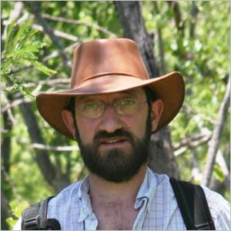
Про що думає редактор отримавши рукопис від автора з поганим англійським (poor English)?
“Я тримаюсь наступного правила, якщо анотація містить більше 6 граматичних помилок, то я не витрачатиму свій час на читання інших частин роботи. В мене виникає бажання надіслати лист з повідомленням про те, що автор(и) не може подавати нам сміття і чекати, що ми вирішимо це питання.”
Dr. Angel Borja (2015)
Редактор низки журналів, у тому числі:
Frontiers in Marine Ecosystem Ecology ,
Revista de Investigación Marina,
Journal of Sea Research and Continental Shelf Research
elsevier.com/connect/writing-a-science-paper-some-dos-and-donts

Slide 22

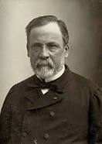
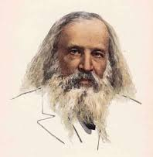
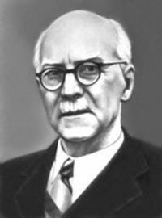
Уникайте поширених проблем
Речення, які логічно не слідують один одному (кожен параграф має нести логічну думку)
Речення, які важко зрозуміти недосвідченим читачам (наприклад, "The Annex IV of the MSFD includes the definition of GES to be applied by MS").
Граматичні та орфографічні помилки
Наукові спекуляції щодо недоведених результатів
Не інформативні підписи до таблиць та рисунків (наприклад, “Зміни ваги тіла”)
Абстрактні посилання, наприклад «Вченими»
Дискримінація авторів за національною ознакою, наприклад «Англійськими вченими», тощо
У ВЧЕНИХ Є ПРІЗВИЩА!

Slide 23
Спрощуйте вашу мову
Original: "Numerous studies in recent years, such as those by Miller (1995) and Smith (1998), have shown that low salinities enhance oyster recruitment."
Suggested: "Low salinities enhance oyster recruitment (Miller, 1995; Smith 1998). "
Академічне письмо має бути інформативним, стислим та засноване на фактах, але це не означає, що воно має бути не креативним
Zoe Doubleday (2018)

Slide 24
Уникайте довгих речень
Прямі та короткі речення є кращими!
Довгі речення не роблять письмо більш науковим, але викликають замішання у читача.
Сьогодні, середня довжина речення академічного письма має бути близько 12-17 слів.
Кожне речення має читатися на одному подиху. Довгі речення шокують читачів.
Dr. Angel Borja (2015)

Slide 25
Перед написанням роботи
2 складові успіху: чітке послання + правильний формат
Як визначити чи те, що ви хочете сказати є важливим?
Вивчайте літературу
Відвідуйте конференції
Читайте спеціалізовані сайти
Порадьтеся з експертами в галузі

Slide 26
Сім кроків до підготовки першої чернетки
Оберіть журнал перед написанням чернетки – вимоги журналу часто визначають обсяг і структуру статті.
Подумайте про тему, яку ви хочете представити протягом кількох днів чи тижнів
Записуйте цікаві думки, що прийшли в голову протягом дня
Зберіть в один файл інформацію з різних джерел зберігши інформацію про джерело
Підготуйте графічний матеріал - рисунки, таблиці і повні підписи до них
Потім бігло напишіть чернетку, наче б подумки вголос, при цьому не звертаючи увагу на правопис, граматику, стиль, інші дріб'язки
Не розділяйте рукопис серед співавторів. Краще написати повну першу версію роботи, а потім співавтори можуть змінити і додати новий текст

Slide 27
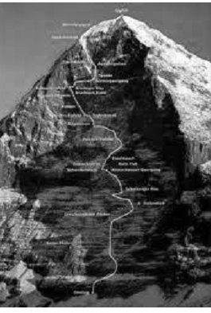
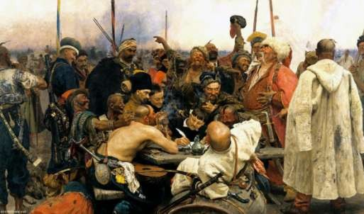
Чотири кроки до підготовки кінцевого варінту рукопису
Повертайтеся до написаної чернетки знову та знову вдосконалюючи текст
Спробуйте подивитися на свій рукопис із іншого боку
Обговоріть чернетку з колегами, експертами
Перевірте академічну якість письма рукопису

Slide 28
Деякі секрети написання якісної роботи
Досвідчений керівник
Досвідчений закордонний співкерівник
Банк академічних виразів
Банк специфічних наукових термінів та виразів складений вами
Читати й ще раз читати!
Платний сервіс редагування рукописів (наприклад: Elsevier English Language Editing service, ≈ 250 Euro for a manuscript)
Безкоштовні засоби перевірки граматики та орфографії (наприклад: https://app.grammarly.com )
Корінний носій англійської мови
Занурення у англомовне середовище
Використовуйте ChatGPT

Slide 29
Використання Великих Мовних Моделей (ВММ), таких як ChatGPT
ВВМ: Хто відповідає за текст?
Великі мовні моделі, не можуть бути авторами наукових робіт, оскільки авторство передбачає відповідальність, яку неможливо покласти на ВВМ
Обов'язково вказуйте використання ВВМ у розділі "Методи" вашої роботи, якщо таке мало місце.
Використання ВВМ для "AI-допомоги у редагуванні" (виправлення граматики, стилю) не потребує згадки.
AI-допомога у редагуванні не включає створення контенту. Автори несуть повну відповідальність за остаточний текст і повинні підтвердити, що правки відображають їхню оригінальну роботу
https://link.springer.com/journal/436/submission-guidelines#Instructions%20for%20Authors

Slide 30
Рекомендації щодо використання мовних AI-ботів для наукової комунікації:
Вказуйте використання AI-бота/ChatGPT у "Подяках" та "Експериментальній частині", зазначаючи використані частини рукопису та надаючи підказки/стенограму в Додатковій інформації.
Пам'ятайте, що вихідні дані ChatGPT - це лише чернетка, яка може бути неповною та містити невірну інформацію. Все потрібно перевіряти.
Не використовуйте текст verbatim з ChatGPT, щоб уникнути плагіату.
Перевіряйте всі цитати, запропоновані AI-ботом/ChatGPT, з оригінальною літературою.
Не вказуйте ChatGPT або будь-якого іншого AI-бота як співавтора.
ChatGPT не несе відповідальності за твердження чи етичні порушення.
Не дозволяйте ChatGPT придушувати вашу творчість, використовуйте його для розширення горизонтів.
https://doi.org/10.1021/acsnano.3c01544

Slide 31
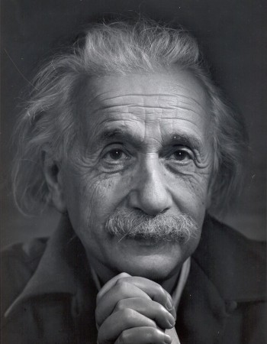
Міжнародні стандарти академічних публікацій
Вам слід вивчити правила гри. І після цього ви будете грати як ніхто інший
Альберт Ейнштейн.

Slide 32
Структура експериментальної статті
Title (назва) – коротка та інформативна
Author(s)
Institution(s)
Abstract (Structured) – 1 параграф (≈250 слів)
Key words (5-6)
Introduction – 1,5 – 2 сторінки
Methods – 2-3 сторінки
Results – 1-8 сторінок (figures: 1-8; tables:
1-3, one per page)
Discussion – 4-6 сторінок
Conclusions – 1 параграф
Acknowledgements
References – 20-50 джерел
Supplementary data – не обмежено
Ідеальний розмір основної частини рукопису 25-40 сторінок 12 кеглем з двійним інтервалом між рядками
IMRAD

Slide 33
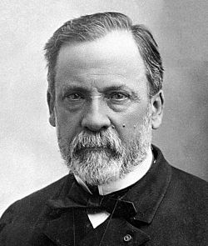
Як з'явився стандарт IMRAD?
Першою науковою працею, що має структуру, подібну IMRAD, вважається «Études sur la bière» Луї Пастера, написана в 1876 році.
У 1970-х роках IMRAD став «стандартом» в оформленні наукових статей, коли в 1972 році році Американський національний інститут стандартів опублікував стандарт ANSI Z39.16-1972 (Preparation of Scientific Papers for Written or Oral Presentation)

Slide 34
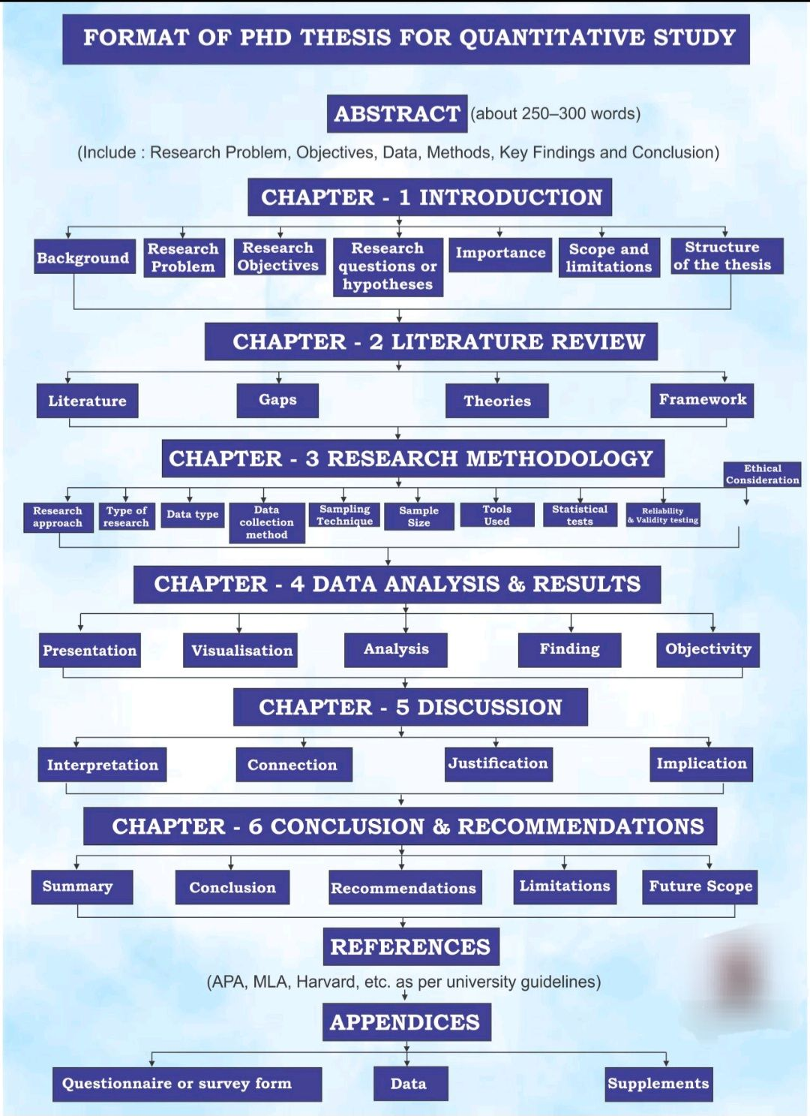

Slide 35
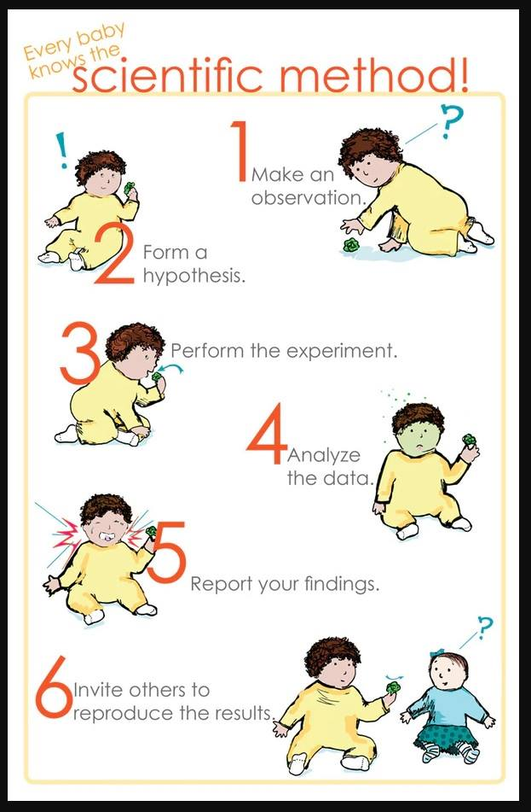

Slide 36
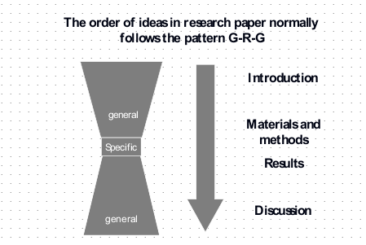
Організація ідей у науковій статті
S

Slide 37
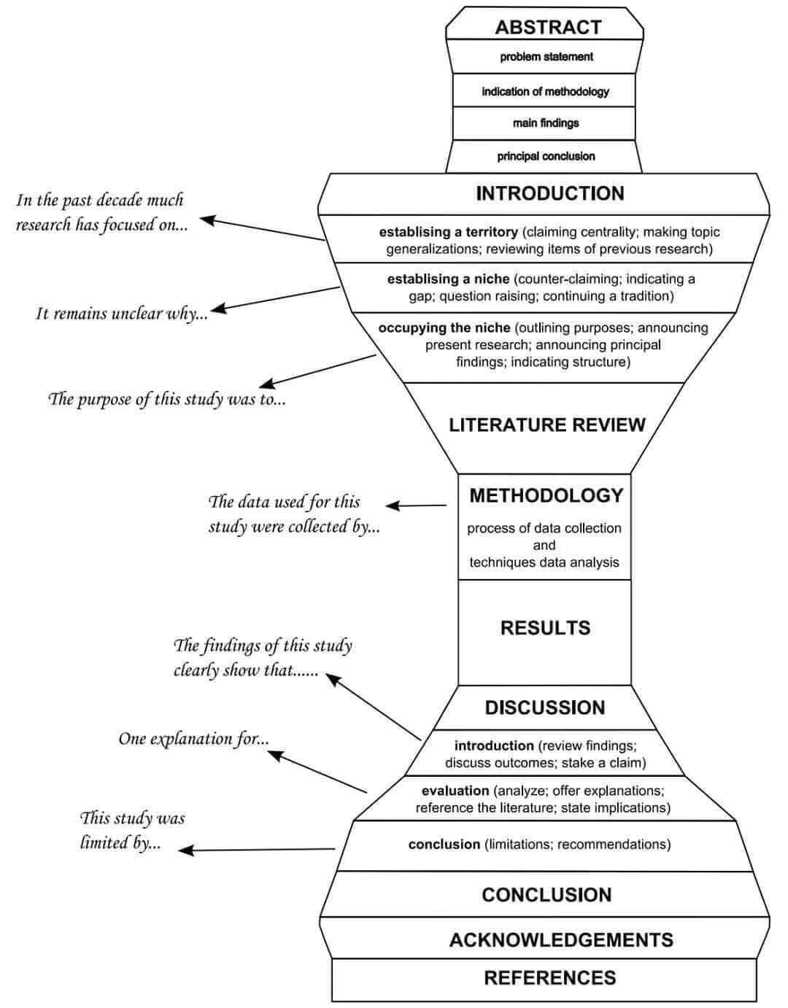
Організація наукової статті

Slide 38
Підготовка рукопису Німецька концепція «червоної стрічки»
Вступ
Актуальність
Огляд проблеми
Висунення робочих гіпотез
Матеріал та методи
Опис обсягу дослідженого матеріалу
Методи аналізу (порівняльний, статистичний, та ін.)
Обчислення та підготовка результатів
Гіпотеза(и) або головна ідея(ї)
 | Sea of Japan |  |  | Sea of Azov
 | D | P |  | D | P
Monogeneans | 0.075 | 0.024 |  | 0.078 | 0.005
Adult digeneans | 0.093 | 0.019 |  | 0.033 | 0.673
Larval digeneans | 0.16 | 0.001 |  | 0.055 | 0.55
Acanthocephalans | 0.083 | 0.478 |  | 0.068 | 0.963
Nematodes | 0.072 | 0.773 |  | 0.145 | 0.055
Результати
Опис результатів
Опис ілюстрацій
Підтвердження або відхилення гіпотез
Обговорення
Співставлення отриманих результатів з літературними даними
Висновки та перспективи
Подяки
Список літератури
Додаткові матеріали

Slide 39
Структура оглядової статті
вступ з окресленням проблеми та описом останніх подій/досліджень, що визначає актуальність та мету наведеного огляду;
стислі інформативні пов’язані між собою розділи із заголовками, що мають представляти осмислений автором(ами) синтез літератури та власних ідей; критичний аналіз опублікованих раніше праць за цією тематикою, із визначенням не вирішених проблем та питань;
висновки з проведеного огляду і перспективи подальших досліджень

Slide 40
Типи літературних оглядів та їх застосування
Тип | Переваги | Недоліки | Застосування
Систематичний огляд | 1. Мінімізує упередженість 2. Попередньо визначений протокол 3. Чіткий пошук і методи оцінки 4. Відтворюваність. Висока достовірність висновків | 1.Необхідність дотримання встановлених стандартів 2.Потрібна надійна база літератури 3. Необхідна достатня кількість джерел 4. Варіації методів у дослідженнях можуть впливати на результати | 1. Визначення релевантних доказів 2. Оцінка якості доказів 3. Неупереджений синтез літератури 4. Застосування для встановлення стандартів у сфері охорони здоров'я
Мета-аналіз (кількісний) | 1. Те ж, що і для систематичного огляду 2. Визначення єдиної оцінки ефекту лікування або події | 1. Дані в літературі повинні бути однорідними та доступними для аналізу 2. Надійність залежить від дизайну досліджень | 1. Те ж, що і для систематичного огляду 2. Визначення найкращих практик для прийняття рішень 3. Звуження варіацій у відомих наборах даних
Мета-синтез (якісний) | 1. Те ж, що і для систематичного огляду 2. Визначення основних тем або досвіду в певній сфері | 1. Варіації у вибірках та методах у первинній літературі можуть призводити до упередженості 2. Використання суб'єктивних інструментів для аналізу | 1. Те ж, що і для систематичного огляду 2. Визначення основних тем і пріоритетів 3. Визначення напрямків для майбутніх досліджень
Огляд Cochrane | 1. Форма систематичного огляду 2. Чітко визначена методологія 3. Індексується в бібліотеці Cochrane (відкритий доступ) | Те ж, що і для систематичного огляду | 1. Те ж, що і для систематичного огляду 2. Визначення підтримки для конкретної концепції 3. Визначення доказів для певного поняття

Slide 41
Типи літературних оглядів та їх застосування
Тип | Переваги | Недоліки | Застосування
Огляд Scoping | 1. Використання гнучкої стратегії пошуку 2. Ширші теми огляду 3. Може включати літературу з різними методологіями | 1. Ризик упередженості через відсутність чітко визначених меж 2. Неконкретні цілі 3. Гетерогенність у включеній літературі | 1. Карта доступної літератури у певній сфері 2. Аналіз прогалин у літературі 3. Уточнення концепцій або теорій
Наративний огляд | 1. Дослідник самостійно визначає літературу 2. Менш трудомісткий 3. Може включати літературу з різними методологіями 4. Інтерпретація цілей (неструктурований аналіз) | 1. Неструктурований, не відтворюваний 2. Може не включати всі релевантні джерела 3. Відсутність систематичного синтезу літератури | 1. Визначення теорій та рамок думок з певної теми 2. Узагальнення конкретної теми дослідження 3. Обґрунтування теми дослідження
Критичний огляд | Те ж, що і для наративного огляду | Те ж, що і для наративного огляду | 1. Розробка перспектив щодо конкретної теми
Концептуальний огляд | Те ж, що і для наративного огляду | Те ж, що і для наративного огляду | 1. Оцінка загального консенсусу щодо теми 2. Визначення прогалин у знаннях
Огляд сучасного стану знань | Те ж, що і для наративного огляду | Те ж, що і для наративного огляду | 1. Опис поточних уявлень про тему
Tools
▪Covidence: www.covidence.org
▪NVivo: https://www.qsrinternational.com/nvivo-qualitative-data-analysis-software/home
▪Rayyan: https://rayyan.qcri.org/welcome
https://www.prisma-statement.org/

Slide 42
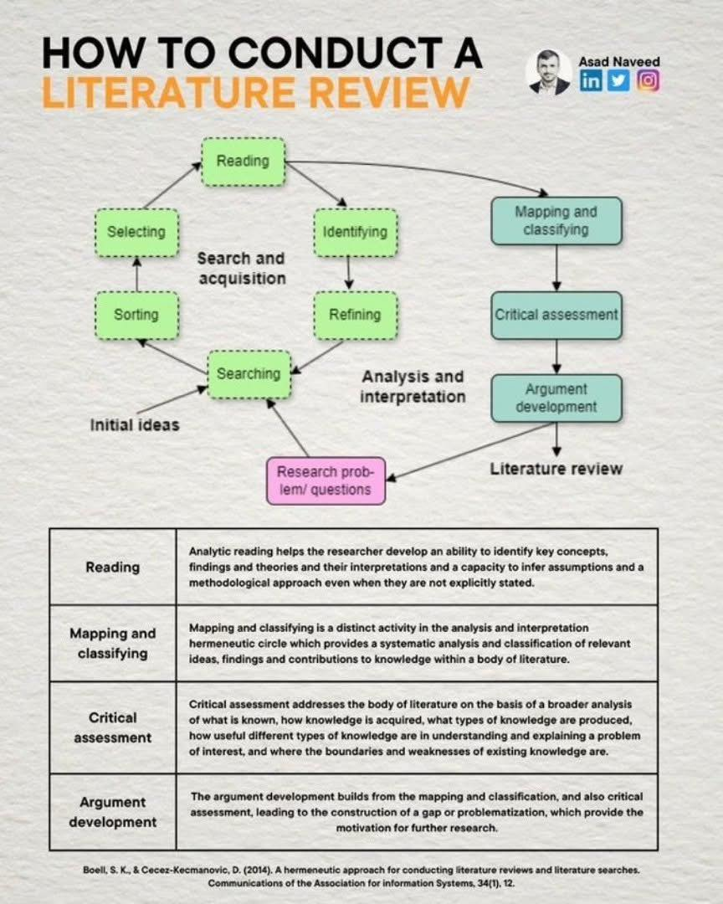

Slide 43
Тлумачення основних етапів:
Читання:
Аналітичне читання допомагає досліднику знаходити основні ідеї, висновки та теорії у текстах. Воно також розвиває здатність розуміти приховані припущення та методи, навіть якщо вони прямо не вказані.
Схематизація та класифікація:
Це процес, у якому дослідник систематично аналізує та класифікує ідеї, висновки та знання з літератури. Це допомагає організувати інформацію для кращого розуміння.
Критична оцінка:
Критична оцінка дозволяє глибше аналізувати літературу, щоб зрозуміти:
Що вже відомо з цього питання?
Як створюються знання?
Які типи знань корисні для вирішення проблеми? Це також допомагає виявити слабкі сторони та прогалини в існуючих дослідженнях.
Розробка аргументів:
На основі класифікації та оцінки літератури дослідник створює нові ідеї або аргументи. Це може включати виявлення прогалин у знаннях або постановку нових питань, які стануть основою для подальших досліджень.

Slide 44
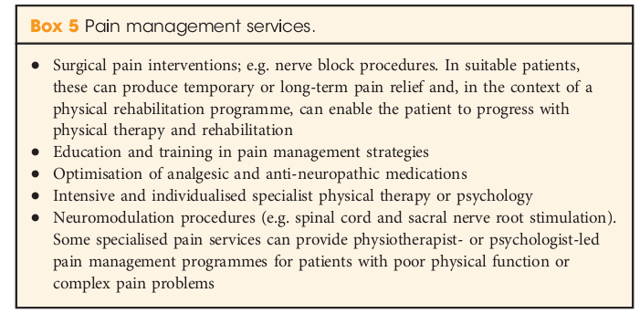
Ілюстраційні матеріали до оглядової статті

Slide 45
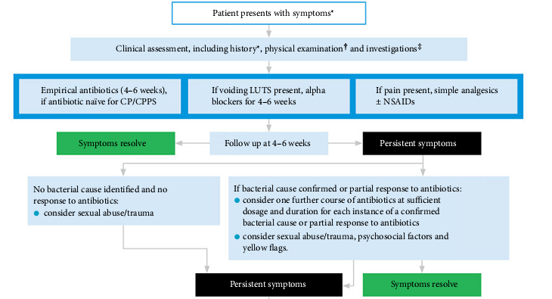
Схематична презентація матеріалу оглядової статті

Slide 46
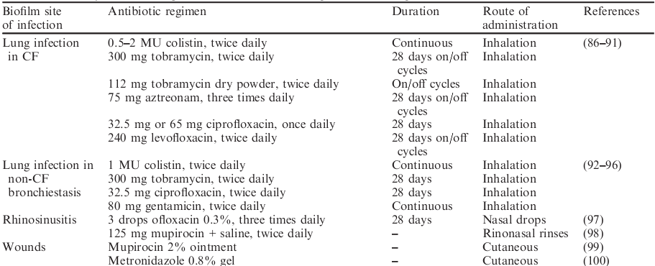
Приведення літературних джерел у табличну форму

Slide 47
Таблична та графічна презентація одного й того самого матеріалу
Species grouping | Sea of Japan |  |  | Sea of Azov |  |  | ANCOVA
 | n | Slope b |  | n | Slope b |  | Test for equality of slopes of AORs |  |  | Host type on AORs
 |  | Value | 95% CIs |  | Value | 95% CIs | Mean squares | F | P | Mean squares | F | P
Core species* | 16 | 30.6 | 18.9-38.9 | 28 | 36.0 | 27.4-42.9 | 51 | 0.9 | 0.361 | 12 | 0.2 | 0.653
Satellite species* | 16 | 15.2 | 11.4-20.7 | 34 | 5.9 | 2.9-10.1 | 349 | 7.0 | 0.011 | 448 | 9.0 | 0.004

Slide 48
Структура дисертаційної роботи
Наказ Міністерства освіти і науки України 12.01.2017 № 40
ВИМОГИ до оформлення дисертації
https://zakon.rada.gov.ua/laws/show/z0155-17#Text
Постанова КМУ від 12 січня 2022 р. № 44 Про затвердження Порядку присудження ступеня доктора філософії…..
9. Не вважається самоплагіатом використання здобувачем своїх наукових праць у тексті дисертації без посилання на ці праці, якщо вони попередньо опубліковані з метою висвітлення в них основних наукових результатів дисертації та вказані здобувачем в анотації дисертації.

Slide 49

Назва статті – Title
Якомога коротша, але достатня для розуміння змісту статті.
Уникайте беззмістовних слів «Вивчення, дослідження, спостереження…» Від акуратності назви залежить те, як її проіндексують пошукові сервіси та чи читатимуть її читачі.
Будьте точними, інакше ваша стаття ніколи не досягне аудиторії, якій вона призначена. Якщо йдеться про сполуку, біологічний вид, тощо – вкажіть їх в назві, якщо про країну чи регіон – теж.
Складіть декілька робочих назв статті > обміркуйте їх, та методом від супротивного залиште найбільш відповідну > створіть вступ, робочі гіпотези навколо назви > доведіть їх в результатах > порівняйте з попередніми дослідженнями у дискусії > зробіть виправлення назви за необхідності!

Slide 50
Автори
Вклад кожного
Обов'язкова спільна робота над статтею
Ідентифікатори (OrcID)
Правопис прізвищ
Корреспондін автор
Типова помилка – прізвище керівника ставиться першим за умови написання рукопису аспірантом/студентом
Examples
Sarabeev Volodimir
Sarabeyev Volodymyr
Sarabeev Vladimir

Slide 51

Назва установи!
Zaporizhzhya National University
Zaporozhye National University Zaporizhzhia National University Zaporozhye National Univ.
Zaporozh'e National University Zaporozhye State University
Zaporozhe State University Zaporizhzhya State University
Zaporizhzhya State Univ Zaporizhzhia State University
Enhanced Organization name –
поєднує усі варіації назв в одному профілі і дозволяє представити всі результати і отримати точну статистику
Автори, журнали, перевіряйте написання установ

Slide 52
Анотація/abstract (1800-2000 знаків)
Структуроване - передає структуру статті - доповнює назву - якомога стисле - завершене - без абревіатур, літературних посилань та ілюстраційних матеріалів
Структура анотації
Вступне речення (місце Вашого дослідження у загальному контексті) – 1 речення
Мета та гіпотеза дослідження – 1 речення
Якими методами (визначити місце та час, методологію) та який об'єкт досліджено? – 2 речення
Що отримано (результати)? - 3-4 речення
Як це співвідноситься з наявними даними? - 3-4 речення
Які висновки і яким чином були досягнуті – 1 речення
Типові помилки: відсутність структури; розтягнута вступна частина, але відсутня дискусійна, перевантаження цифрами.
Саме його читають в першу чергу, якісна анотація може зацікавити науковця і довести його до повного тексту та посилання на вашу роботу

Slide 53
Як підготувати якісну анотацію англійською мовою
Базові знання англійської граматики;
Банк академічних виразів;
Банк специфічних наукових термінів та виразів складений вами;
Використання контекстних словників;
Безкоштовні засоби перевірки граматики та орфографії (наприклад: https://app.grammarly.com)
Перевірте англійську анотацію Google перекладачем
Не користуйтесь Google перекладачем з української на англійську
Morley, J., 2015b. Academic Phrasebank. The University of Manchester.
http://storage.genebang.com/file/cGF0aD11ZS8yMDE4MDcvdWUyNjM4XzEgQWNhZGVtaWMgUGhyYXNlYmFuayAyMDE1YiBlbmhhbmNlZCBlZGl0aW9uIDIucGRm

Slide 54
Ключові слова
Key words
Як правило не повторюють слова із назви
Доповнюють та деталізують назву роботи
Кількість ключових слів або словосполучень - 5-6

Slide 55
Нотатки Highlights
Як правило складаються із 3-5 коротких речень, кожне завдовжки не більше 85 знаків.
Не використовується вузькоспецифічна термінологія, скорочення
Разом з інфографікою націлені на широку аудиторію

Slide 56
Highlights - example
•Geographic region and host species affect total mean abundance of parasites.
•The species abundance distribution in introduced hosts is lower than in native hosts.
•The community aggregation pattern might explain the success of introduced species.
•The introduced population has a higher number of uninfected hosts than native ones.
•The introduced population has a shorter parasite distribution tail than native ones.

Slide 57
Інфографіка Graphical abstract
Що таке графічна анотація?
У загальному розумінні, графічна анотація – це картинка, на якій зображено основні моменти Вашого дослідження. Вона подає інформацію про наукову статтю у спрощеному вигляді та допомагає читачам швидше зрозуміти її основні тези. Графічна анотація створюється у різних форматах – від звичайної картинки до складного графіка, діаграми чи інфографіки.

Slide 58
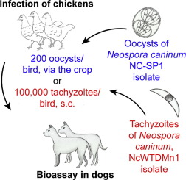
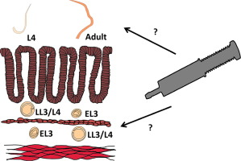
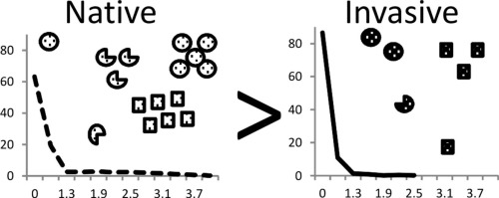
Інфографіка Graphical abstract
Графічне резюме слугує ілюстрацією головної ідеї статті.
Фізичний розмір графічного абстракту як правило складає 5 x 5 cm.

Slide 59
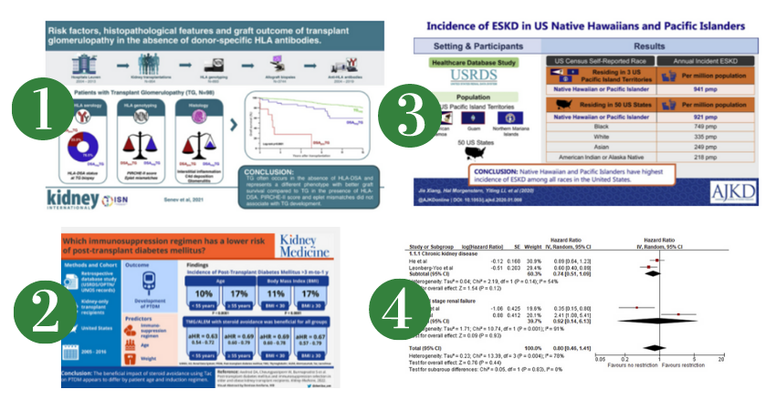

Slide 60
Поради спеціалістів Elsevier щодо створення графічної анотації
Створюйте унікальне зображення.
Ознайомтесь з вимогами журналу.
Графічна анотація повинна мати чітку та логічну структуру побудови. Потрібно використовувати мінімальну кількість елементів, що відволікають від змісту зображення або загромаджують його.
Рекомендується створювати зображення у співвідношенні сторін 500 до 200 пікселів, з мінімальним розміром 1328х531.
Варто використовувати класичні шрифти великого розміру, адже зображення буде зменшено (Times, Arial, Courier чи Symbol).
Слід віддати перевагу файлам типу TIFF, EPS, PDF чи MS Office, виконуючи завантаження графічної анотації.
Не використовуйте текст чи графічний елемент, що не відображає суті дослідження

Slide 61
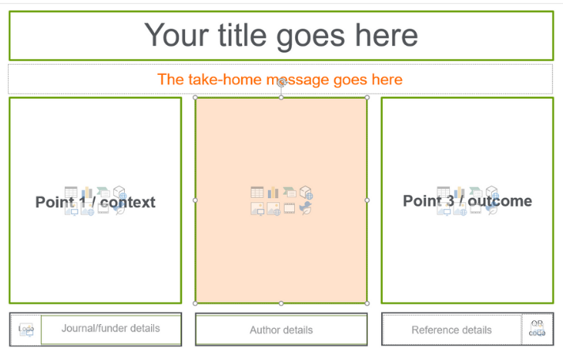
Базовий шаблон для створення графічної анотації від спеціалістів Elsevier

Slide 62
Вступ - Introduction
Сучасний стан, та важливість проблеми, показати місце дослідження в контексті відомого
Наголосіть на важливість проблеми. Чому її слід вивчати, у чому новизна вашого дослідження, яка була його мета і завдання?
Висуваються робочі гіпотези або визначається мета
Типові помилки:
вказуються автори, які вивчали проблему, але не їх результати,
вживаються загальні фрази без уточнення та посилання.

Slide 63
Структура вступу
Розпочати із загальної проблеми та перейти до конкретної тематики, своєї роботи
Висунути 1-3 гіпотези (для збереження інтриги, бажано щоб не всі гіпотези було підтверджено)
Огляд літератури за темою та висвітлення недоліків, білих плям в існуючих дослідженнях
В останньому параграфі, описати що саме зроблено в даній роботі.
Пряме цитування, як правило, не використовується
Типові помилки: вступ частково, а інколи навіть повністю поза межами основних результатів представлених в рукописі
Втрачається «червона стрічка» роботи

Slide 64
Матеріал та методи Materials and methods
Лише ті, що мають безпосереднє відношення до результатів (ані менше, ані більше)
Матеріал
Спочатку надається опис матеріалу, зокрема зазначається:
обсяг даних або розмір вибірки, що використано у роботі;
місця збору матеріалу;
деталізується об'єкт дослідження

Slide 65
Методи дослідження
Якщо відомі – навести посилання
Якщо змінені – вказати яким чином
Детальність – щоб забезпечити відтворюваність
Біоетика (окремий параграф, інформована згода, узгодження процедур)!
Не слід змішувати порядок проведення експерименту та його результати.
Три основні критерії при рецензуванні Вашої статті:
відтворюваність експерименту
методи лабораторного аналізу
методи статобробки

Slide 66
Методи
Рецензенти рекомендують використовувати тест ANOVA, MANOVA, ANCOVA, лінійну регресію, метод бутстрєп аналізу.
Виконайте перевірку вибірок на нормальність розподілу
Не рекомендовано використовувати критерій Стьюдента
Типові помилки – це відсутність:
перевірки вибірки на закон розподілу;
обґрунтування щодо застосування того або іншого статистичного методу;
перевірки залишків моделі

Slide 67
Результати - Resutls
Розділ поєднано зі «вступом» і пояснює, як результати досліджень підтверджують позитивні результати тестування основної наукової гіпотези.
Допускається використання не хронологічного, а логічного опису
Основні, а не все що було зроблено
Ілюструвати мінімально необхідними зведеними даними (вихідні або проміжні дані можуть бути в додаткових матеріалах)
Не містить посилань на літературу
Не змішувати дискусію з результатами

Slide 68
Результати
Перед формуванням ілюстраційних матеріалів потрібно точно визначити, на яке з поставлених питань статті буде відповідати та чи інша таблиця або рисунок.
Мають бути висвітлені лише ті результати, які підтверджують або відхиляють гіпотезу/відповідають меті.
Таблиці не повинні дублювати вже наведені в тексті дані.

Slide 69
Обговорення –Discussion
Дискусія вважається найважливішим елементом наукової статті.
Стисла, має максимально доводити правоту точки зору автора, узагальнюючи результати власних досліджень та дані інших авторів щодо підтвердження тієї чи іншої наукової гіпотези (від конкретного — до загального).
Конкретні результати досліджень мають бути точно поєднані з відповідями на конкретно-поставлені запитання наукової гіпотези автора у «Вступі»
Не повторєю результати

Slide 70
Обговорення –Discussion
Типові помилки:
Слабка дискусія, за рахунок не достатнього огляду та співставлення з раніше відомими результатами
Штучні обмеження і слабкість автора при обговоренні отриманих результатів призводять до непереконливості їх значення і загальної достовірності викладених матеріалів.
Для побудови цікавої дискусії обговоріть та оцініть протиріччя деяких отриманих Вами результатів, обговоріть будь-які неочікувано-винайдені результати.

Slide 71
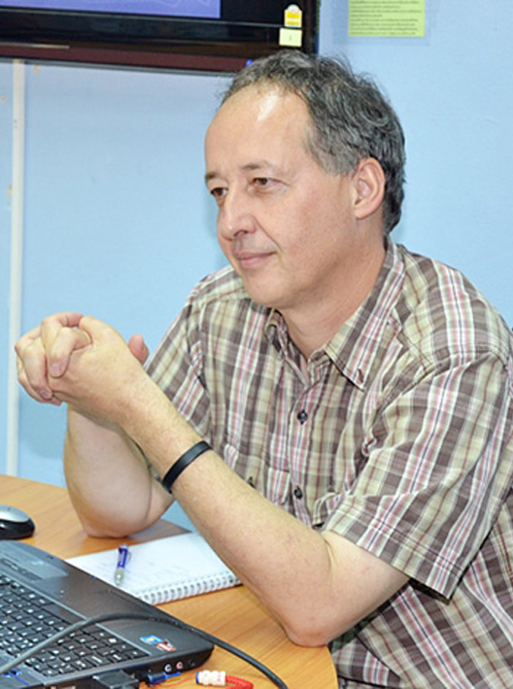
Discussion section
“The Discussion should first start with a brief recall of the main objective and main expectations, followed by the main results, Different points can be discussed, first in relation with the concepts/hypotheses presented in the Introduction, then, and only after, for new points”
Serge Morand
Evolutionary ecologist

Slide 72
Висновки - Conclusions
Коротко охарактеризуйте одержані результати
Висновок
- це щось нове, а не перефразоване «Обговорення»
- це перспективи подальших досліджень,
- це Ваші думки, які повинні запам'ятатися читачеві.
Не повторюйте Анотацію;
Не змішуйте з Обговоренням;
Не можна писати в кінці статті висновки за зразком дисертаційних.

Slide 73
Навіщо потрібен список
літератури - References
Аргументувати ідею
Співставити з світовими аналогами
Означити місце даного дослідження
Запобігти плагіату
Для журналу і вченого = визнання
Часто вказані лише власні роботи або дуже “старі” статті з помилками

Slide 74
Список літератури
Загальні рекомендації:
Обмежуйтеся лише необхідними і достатніми цитуваннями;
Цитуйте лише ті роботи, які ви прочитали повністю;
Бажано використовувати лише реферовані і рецензовані джерела;
«Сіра» література лише у дуже обмеженій кількості. Публікація - це науковий продукт, що має різну якість.
Недопустима практика:
Переважне цитування власних праць;
Перецитування з інших джерел;
Переважання в списку «застарілих» праць, вторинної та третинної літератури.
Шахрайські або завідомо неточні посилання прирівнюються до неетичної поведінки і є неприйнятними.

Slide 75
Класифікації наукових публікацій
Первинна
описує оригінальне дослідження і опублікована в рецензованому журналі,
патент
Вторинна
оглядові статті, матеріали конференцій, монографії
Третинна
енциклопедії, підручники, словники та ін

Slide 76
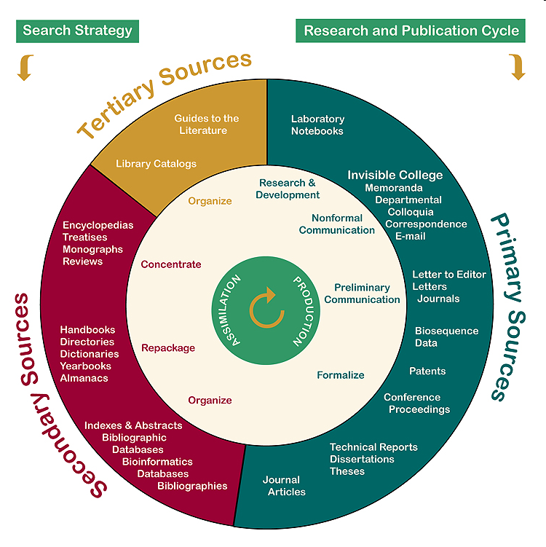
Пріоритетність використання інформаційних джерел

Slide 77
Список літератури
Обмежуйтеся лише необхідними і достатніми цитуваннями.
Цитуйте лише ті роботи, які ви прочитали повністю
Цитування повинне бути однозначним і точним
Бажано використовувати лише реферовані і рецензовані джерела
«Сіра» література у дуже обмеженій кількості
Публікація - це науковий продукт що має різну якість (порівняти на прикладі авто)
Кожен журнал має свій стиль списку!!

Slide 78
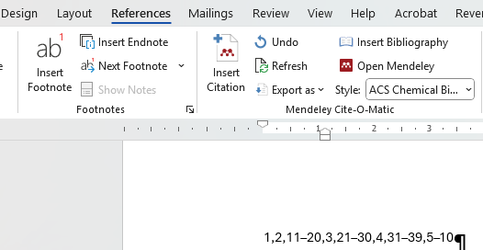
Оформлення списку літератури
Використовуйте менеджери посилань!
Mendeley http://www.mendeley.com/
EndNote http://endnote.com/
Grafiati https://www.grafiati.com/uk/
Менделей Десктоп https://www.mendeley.com/autoupdates/installers/1.19.8
CSL file to the Ukrainian standard
https://raw.githubusercontent.com/myshevchuk/dstu-csl/refs/heads/master/dstu-8302-2015.csl

Slide 79
Рекомендована література
(1) Wu, J.; Sanchez-Diaz, I.; Yang, Y.; Qu, X. Why Is Your Paper Rejected? Lessons Learned from over 5000 Rejected Transportation Papers. Commun. Transp. Res. 2024, 4, 100129. https://doi.org/10.1016/j.commtr.2024.100129.
(2) Buriak, J. M.; et al. Best Practices for Using AI When Writing Scientific Manuscripts. ACS Nano 2023, 17 (5), 4091–4093. https://doi.org/10.1021/acsnano.3c01544.
(3) Biswas, S. S. ChatGPT for Research and Publication: A Step-by-Step Guide. J. Pediatr. Pharmacol. Ther. 2023, 28 (6), 576–584. https://doi.org/10.5863/1551-6776-28.6.576.
(4) Hites, R. A. How to Convince an Editor to Accept Your Paper Quickly. Sci. Total Environ. 2021, 798, 149243. https://doi.org/10.1016/j.scitotenv.2021.149243.
(5) Мартинюк, О. М. Академічне Письмо (Конспект Лекцій); Вежа: Луцьк, 2021.
(6) Morley, J. Academic Phrasebank: A Compendium of Commonly Used Phrasal Elements in Academic English, Navigable.; 2020.
(7) Brennan, N. M. 100 Research Rules of the Game. Accounting, Audit. Account. J. 2019, 32 (2), 691–706. https://doi.org/10.1108/AAAJ-02-2019-032.
(8) Ревуцька, С. К.; Зінченко, В. М. Академічне Письмо; Кривий Ріг, 2019.
(9) Gewin, V. How to Write a First-Class Paper. Nature 2018, 555 (7694), 129–130. https://doi.org/10.1038/d41586-018-02404-4.
(10) Bornmann, L.; Adams, J.; Leydesdorff, L. The Negative Effects of Citing with a National Orientation in Terms of Recognition: National and International Citations in Natural-Sciences Papers from Germany, the Netherlands, and the UK. J. Informetr. 2018, 12 (3), 931–949. https://doi.org/10.1016/j.joi.2018.07.009.
(11) Вернигора, Н. М. Жанри Наукової Періодики. Інтегровані комунікації 2016.
(12) Ecarnot, F.; Seronde, M.-F.; Chopard, R.; Schiele, F.; Meneveau, N. Writing a Scientific Article: A Step-by-Step Guide for Beginners. Eur. Geriatr. Med. 2015, 6 (6), 573–579. https://doi.org/10.1016/j.eurger.2015.08.005.
(13) Deng, B. Papers with Shorter Titles Get More Citations. Nature 2015. https://doi.org/10.1038/nature.2015.18246.
(14) Andrade, C. How to Write a Good Abstract for a Scientific Paper or Conference Presentation. Indian J. Psychiatry 2011, 53 (2), 172. https://doi.org/10.4103/0019-5545.82558.
(15) Пономаренко, Л. А. Як Підготувати і Захистити Дисертацію На Здобуття Наукового Ступеня; Редакція «Бюлетеня Вищої атестаційної комісії України», Видавництво «Толока»: К., 2005.

Slide 80
Дякую за увагу!

